Slide 1


C++ Programming Tutor
Prog
#11. 예외 처리

Slide 2
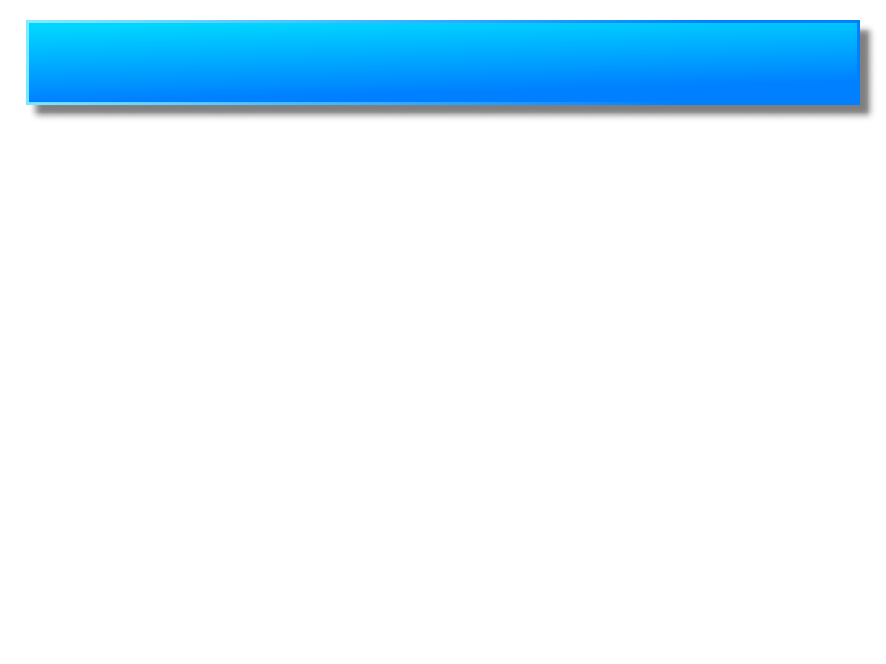
11주차 수업 안내
Prog
예외 처리
예외 처리의 기본
왜 예외 처리가 필요할까
DynamicArray 클래스 다시 보기
반환 값을 사용한 예외 처리
구조적 예외 처리
구조적 예외 처리와 관련된 규칙
구조적 예외 처리 제대로 사용하기
예외에 안전한 코드 만들기
Copyright utilForever All rights reserved.

Slide 3
왜 예외 처리가 필요할까
Prog
예외란 우리가 당연하다고 가정한 상황이
거짓이 되는 경우를 말한다.
Copyright utilForever All rights reserved.

Slide 4


왜 예외 처리가 필요할까
Prog
메모리 동적 할당을 하고 싶은데요. 100바이트만 할당할게요!
공간 없는데요?
혼자 있고 싶습니다.
모두 나가주시죠.
Copyright utilForever All rights reserved.

Slide 5
왜 예외 처리가 필요할까
Prog
이런 경우에 예외가 발생했다고 표현한다.
이런 상황을 올바르게 처리하는 과정을 예외 처리라고 말한다.
Copyright utilForever All rights reserved.

Slide 6
왜 예외 처리가 필요할까
Prog
대표적인 예외의 경우!
컴퓨터에 사용 가능한 메모리가 부족한 경우
하드디스크에 파일을 쓰는데 남은 용량이 부족한 경우
사용자가 범위 밖의 값을 입력하는 경우
Copyright utilForever All rights reserved.

Slide 7
왜 예외 처리가 필요할까
Prog
예외 처리를 얼마나 잘하느냐가
프로와 아마추어를 구분하는 기준이 될 수 있다!
Copyright utilForever All rights reserved.

Slide 8
DynamicArray 클래스 다시 보기
Prog
DynamicArray 클래스는 일반적인 동적 배열과 거의 비슷하지만
메모리 해제를 신경 써주지 않아도 된다. (객체의 소멸자가 자동을 호출돼 메모리를 해제)
Copyright utilForever All rights reserved.

Slide 9
DynamicArray 클래스 다시 보기
Prog
1. DynamicArray.h
#ifndef _DYNAMICARRAY_H_
#define _DYNAMICARRAY_H_
// 동적인 배열 클래스
class DynamicArray {
protected:
int* arr; // 할당한 메모리 보관
int size; // 배열의 길이 보관
Copyright utilForever All rights reserved.

Slide 10
DynamicArray 클래스 다시 보기
Prog
1. DynamicArray.h
public:
// 생성자, 소멸자
DynamicArray(int arraySize);
~DynamicArray();
// 접근자
void SetAt(int index, int value);
int GetAt(int index) const;
int GetSize() const;
};
#endif
Copyright utilForever All rights reserved.

Slide 11
DynamicArray 클래스 다시 보기
Prog
2. DynamicArray.cpp
#include "DynamicArray.h"
DynamicArray::DynamicArray(int arraySize) {
// 동적으로 메모리를 할당
arr = new int[arraySize];
// 배열의 길이 보관
size = arraySize;
}
Copyright utilForever All rights reserved.

Slide 12
DynamicArray 클래스 다시 보기
Prog
2. DynamicArray.cpp
DynamicArray::~DynamicArray() {
// 메모리를 해제
delete[] arr;
arr = 0;
}
// 원소의 값을 바꿈
void DynamicArray::SetAt(int index, int value) {
arr[index] = value;
}
Copyright utilForever All rights reserved.

Slide 13
DynamicArray 클래스 다시 보기
Prog
2. DynamicArray.cpp
// 원소의 값을 반환
int DynamicArray::GetAt(int index) const {
return arr[index];
}
// 배열의 길이를 반환
int DynamicArray::GetSize() const {
return size;
}
Copyright utilForever All rights reserved.

Slide 14
DynamicArray 클래스 다시 보기
Prog
3. Example.cpp
#include "DynamicArray.h"
#include <iostream>
int main() {
// 크기가 10인 배열 객체 생성
DynamicArray arr(10);
// 각 원소에 10, 20, 30, ..., 100의 순서로 값을 넣음
for (int i = 0; i < 10; i++) {
arr.SetAt(i, (i + 1) * 10);
}
Copyright utilForever All rights reserved.

Slide 15
DynamicArray 클래스 다시 보기
Prog
3. Example.cpp
// 배열의 크기를 출력하고, 각 원소의 값을 역순으로 출력
std::cout << "Size of arr = " << arr.GetSize() << "\n";
for (int i = 9; i >= 0; i--) {
std::cout << "arr[" << i << "] = “ << arr.GetAt(i) << "\n";
}
return 0;
}
Copyright utilForever All rights reserved.

Slide 16
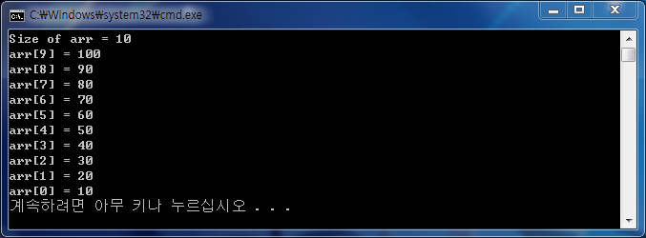
DynamicArray 클래스 다시 보기
Prog
Copyright utilForever All rights reserved.

Slide 17
반환 값을 사용한 예외 처리
Prog
DynamicArray 클래스의 SetAt(), GetAt() 함수에는 문제점이 하나 있다.
Copyright utilForever All rights reserved.

Slide 18
반환 값을 사용한 예외 처리
Prog
SetAt() 함수에는 원소의 인덱스를 넘겨주게 되어 있는데
배열의 크기를 넘겨서 인덱스를 넘겨주는 경우에는
할당되지 않는 메모리를 건드려서
프로그램이 비정상적으로 종료할 수도 있다.
Copyright utilForever All rights reserved.

Slide 19
반환 값을 사용한 예외 처리
Prog
DynamicArray dynArr(5);
<이렇게 정의한 경우의 메모리 구조>
dynArr.arr[0]
동적으로 할당된
메모리를 가리킨다
dynArr
arr
size
5
여기에 0 값을 넣겠다는 뜻이다
할당되지 않은 곳이므로 문제가 발생한다
Copyright utilForever All rights reserved.

Slide 20
반환 값을 사용한 예외 처리
Prog
SetAt() 함수에서는 잘못된 인덱스를 받았을 때
계속해서 작업을 진행하는 대신에 자신을 호출한 곳에
문제가 발생했음을 알려주어야 한다.
Copyright utilForever All rights reserved.

Slide 21
반환 값을 사용한 예외 처리
Prog
SetAt() 함수가 반환 값을 사용해서
예외 상황을 알리도록 고쳐보자!
Copyright utilForever All rights reserved.

Slide 22
반환 값을 사용한 예외 처리
Prog
2. DynamicArray.cpp
// 원소의 값을 바꿈
bool DynamicArray::SetAt(int index, int value) {
// 인덱스를 확인
if (index < 0 || index >= GetSize()) {
return false;
}
arr[index] = value;
return true;
}
Copyright utilForever All rights reserved.

Slide 23
반환 값을 사용한 예외 처리
Prog
3. Example.cpp
#include "DynamicArray.h"
#include <iostream>
int main() {
// 크기가 10인 배열 객체 생성
DynamicArray arr(10);
Copyright utilForever All rights reserved.

Slide 24
반환 값을 사용한 예외 처리
Prog
3. Example.cpp
// 올바른 인덱스를 참조
bool b;
b = arr.SetAt(5, 0);
if (!b) std::cout << "arr[5] 사용 실패!\n“;
// 일부러 범위 밖의 인덱스를 참조
b = arr.SetAt(20, 0);
if (!b) std::cout << "arr[20] 사용 실패!\n“;
return 0;
}
Copyright utilForever All rights reserved.

Slide 25

반환 값을 사용한 예외 처리
Prog
Copyright utilForever All rights reserved.

Slide 26
반환 값을 사용한 예외 처리
Prog
SetAt() 함수에 잘못된 인덱스를 넘긴 사실은 ‘예외 상황’,
SetAt() 함수에서 이를 감지한 후에 예외 상황을 외부에 알리는 과정이 ‘예외 처리’
Copyright utilForever All rights reserved.

Slide 27
반환 값을 사용한 예외 처리
Prog
하지만 몇 가지 문제점이 있다!
Copyright utilForever All rights reserved.

Slide 28
반환 값을 사용한 예외 처리
Prog
첫 번째로 반환 값을 사용한 예외 처리를 사용하게 되면
함수를 호출할 때마다
매번 반환 값을 비교해야 하는 번거로움이 있다.
Copyright utilForever All rights reserved.

Slide 29
반환 값을 사용한 예외 처리
Prog
void UseArray(DynamicArray& arr) {
bool b;
b = arr.SetAt(5, 100);
if (!b) std::cout << "arr[5] 사용 실패!\n";
b = arr.SetAt(8, 100);
if (!b) std::cout << "arr[8] 사용 실패!\n";
b = arr.SetAt(10, 100);
if (!b) std::cout << "arr[10] 사용 실패!\n";
}
Copyright utilForever All rights reserved.

Slide 30
반환 값을 사용한 예외 처리
Prog
실제로 하는 일과 관련된 3줄을 제외하고
나머지 줄은 모두 예외 처리와 관련한 코드다.
코드가 길어져서 읽기도 어렵고 파악하기도 힘들다.
Copyright utilForever All rights reserved.

Slide 31
반환 값을 사용한 예외 처리
Prog
다음 문제점은 함수가 이미
다른 용도로 반환 값을 사용하는 경우다.
Copyright utilForever All rights reserved.

Slide 32
반환 값을 사용한 예외 처리
Prog
GetAt() 함수는 반환 값을 사용해서
원소의 값을 반환하고 있다.
Copyright utilForever All rights reserved.

Slide 33
반환 값을 사용한 예외 처리
Prog
이 경우에 부득이하게 반환 값을 사용해서 예외 처리를 해야 한다면 함수의 원형을 바꿀 수 밖에 없다.
Copyright utilForever All rights reserved.

Slide 34
반환 값을 사용한 예외 처리
Prog
bool GetAt(int index, int& value);
Copyright utilForever All rights reserved.

Slide 35
반환 값을 사용한 예외 처리
Prog
함수의 원형을 바꿔야 한다는 점도 문제지만
레퍼런스 인자를 사용하는 것도 매우 불편한 일이다.
Copyright utilForever All rights reserved.

Slide 36
반환 값을 사용한 예외 처리
Prog
방금 살펴본 두 가지 문제점을 정리해보자.
Copyright utilForever All rights reserved.

Slide 37
반환 값을 사용한 예외 처리
Prog
본연의 소스 코드와 예외 처리 코드가 뒤엉켜서 지저분하다.
예외 처리 때문에 반환 값을 본래의 용도로 사용할 수 없다.
Copyright utilForever All rights reserved.

Slide 38
구조적 예외 처리
Prog
구조적 예외 처리는 계획적이면서
체계가 잡혀있는 예외 처리 방법이다.
Copyright utilForever All rights reserved.

Slide 39
구조적 예외 처리
Prog
구조적 예외 처리를 위해 C++에는 세 가지 키워드가 존재!
throw, try, catch
Copyright utilForever All rights reserved.

Slide 40
구조적 예외 처리
Prog
2. DynamicArray.cpp
// 원소의 값을 바꿈
void DynamicArray::SetAt(int index, int value) {
// 인덱스의 범위가 맞지 않으면 예외를 던짐
if (index < 0 || index >= GetSize()) {
throw "Out of Range!";
}
arr[index] = value;
}
Copyright utilForever All rights reserved.

Slide 41
구조적 예외 처리
Prog
2. DynamicArray.cpp
// 원소의 값을 반환
int DynamicArray::GetAt(int index) const {
if (index < 0 || index >= GetSize()) {
throw "Out of Range!";
}
return arr[index];
}
Copyright utilForever All rights reserved.

Slide 42
구조적 예외 처리
Prog
3. Example.cpp
#include "DynamicArray.h"
#include <iostream>
int main() {
// 크기가 10인 배열 객체 생성
DynamicArray arr(10);
UseArray(arr);
return 0;
}
Copyright utilForever All rights reserved.

Slide 43
구조적 예외 처리
Prog
3. Example.cpp
void UseArray(DynamicArray& arr) {
try {
arr.SetAt(5, 100);
arr.SetAt(8, 100);
arr.SetAt(10, 100);
} catch (const char* ex) {
std::cout << "예외 종류 : " << ex << "\n";
}
}
Copyright utilForever All rights reserved.

Slide 44
구조적 예외 처리
Prog
throw는 예외를 던지는 명령이다. 문자열 리터럴, 정수, 객체를 통해 예외 상황을 알린다.
Copyright utilForever All rights reserved.

Slide 45
구조적 예외 처리
Prog
try, catch는 항상 짝을 이뤄서 사용한다.
Copyright utilForever All rights reserved.

Slide 46
구조적 예외 처리
Prog
catch 키워드와 중괄호로 이루어지는 블록이 바로 예외를 받는 곳이 된다.
catch 블록은 오직 한 가지 타입의 값만 받을 수 있다.
Copyright utilForever All rights reserved.

Slide 47
구조적 예외 처리
Prog
try는 예외가 던져지는 범위를 지정하는 역할을 한다.
try 블록 안에서 발생하는 예외만
이어지는 catch 블록에 잡힌다.
Copyright utilForever All rights reserved.

Slide 48
구조적 예외 처리
Prog
throw에 의해서 예외가 던져지면 그 함수는 바로 종료된다.
또한 throw에 의해서 던져진 예외는
함수를 뛰어넘어서까지 전달된다.
Copyright utilForever All rights reserved.

Slide 49
구조적 예외 처리와 관련된 규칙
Prog
예외는 함수를 여러 개 건너서도 전달할 수 있다
Copyright utilForever All rights reserved.

Slide 50
구조적 예외 처리와 관련된 규칙
Prog
Exception1.cpp
#include <iostream>
void A();
void B();
void C();
void main() {
try {
A();
} catch (int ex) {
std::cout << "예외 = " << ex << "\n";
}
}
Copyright utilForever All rights reserved.

Slide 51
구조적 예외 처리와 관련된 규칙
Prog
Exception1.cpp
void A() {
B();
}
void B() {
C();
}
void C() {
throw 337;
}
Copyright utilForever All rights reserved.

Slide 52

구조적 예외 처리와 관련된 규칙
Prog
Copyright utilForever All rights reserved.

Slide 53
구조적 예외 처리와 관련된 규칙
Prog
main() → A() → B() → C()의 순서로 함수를 호출했다.
C()에서 정수 값 예외를 던지는 순간 C() 함수가 종료된다.
이어서 B(), A() 함수로 차례로 종료된다.
그리고 main() 함수의 catch 블록으로 실행 흐름이 이동된다.
Copyright utilForever All rights reserved.

Slide 54
구조적 예외 처리와 관련된 규칙
Prog
만약 main() 함수까지 갔는데도
알맞은 catch 블록을 찾을 수 없다면 어떻게 할까?
Copyright utilForever All rights reserved.

Slide 55
구조적 예외 처리와 관련된 규칙
Prog
이 경우에는 프로그램이 비정상 종료해버린다.
Copyright utilForever All rights reserved.

Slide 56
구조적 예외 처리와 관련된 규칙
Prog
예외를 다시 던지기
Copyright utilForever All rights reserved.

Slide 57
구조적 예외 처리와 관련된 규칙
Prog
Exception1.cpp
void A() {
try {
B();
} catch (char c) {
std::cout << “A() 함수에서 잡은 예외 = “ << c << “\n”;
throw;
}
}
Copyright utilForever All rights reserved.

Slide 58
구조적 예외 처리와 관련된 규칙
Prog
catch 블록 안에서 throw라고만 적어주면
받은 예외를 다시 던지게 된다.
Copyright utilForever All rights reserved.

Slide 59
구조적 예외 처리와 관련된 규칙
Prog
일반적으로 예외를 다시 던지는 이유는
이 예외를 자신이 받아서 처리했지만
외부에도 예외 상황을 알릴 필요가 있기 때문이다.
Copyright utilForever All rights reserved.

Slide 60
예외에 안전한 코드 만들기
Prog
구조적 예외 처리에서 가장 빈번하게 일어나는 문제는
리소스를 정리하기 전에 함수가 종료되는 경우다.
Copyright utilForever All rights reserved.

Slide 61
예외에 안전한 코드 만들기
Prog
Exception2.cpp
#include <iostream>
void A();
void B();
void main() {
try {
A();
} catch (const char* ex) {
std::cout << "예외 잡음 : " << ex << "\n";
}
}
Copyright utilForever All rights reserved.

Slide 62
예외에 안전한 코드 만들기
Prog
Exception2.cpp
void A() {
// 메모리 할당
char* p = new char[100];
// 여기까지 실행했음을 출력
std::cout << "예외가 발생하기 전\n";
// 예외를 던지는 함수 호출
B();
// 이곳은 실행하지 않음을 출력
std::cout << "예외가 발생한 후\n";
Copyright utilForever All rights reserved.

Slide 63
예외에 안전한 코드 만들기
Prog
Exception2.cpp
// 메모리 해제(실행 안됨)
delete[] p;
p = NULL;
}
void B() {
throw "Exception!";
}
Copyright utilForever All rights reserved.

Slide 64
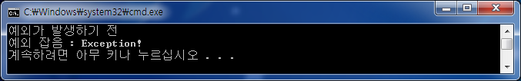
예외에 안전한 코드 만들기
Prog
Copyright utilForever All rights reserved.

Slide 65
예외에 안전한 코드 만들기
Prog
A() 함수의 앞에서 할당된 메모리가 해제되지 않는 문제 발생!
메모리가 샌 것이다. (Memory Leak)
Copyright utilForever All rights reserved.

Slide 66
예외에 안전한 코드 만들기
Prog
이 문제점을 효율적으로 해결할 수 있는 방법?
Copyright utilForever All rights reserved.

Slide 67
예외에 안전한 코드 만들기
Prog
스마트 포인터(Smart Pointer)!
Copyright utilForever All rights reserved.

Slide 68
예외에 안전한 코드 만들기
Prog
SmartPointer.cpp
#include <iostream>
// 스마트 포인터 클래스
class SmartPointer {
private:
char* const ptr;
public:
SmartPointer(char* p) : ptr(p) { }
Copyright utilForever All rights reserved.

Slide 69
예외에 안전한 코드 만들기
Prog
SmartPointer.cpp
~SmartPointer() {
// 소멸자가 호출되는 것을 확인
std::cout << "메모리가 해제된다!\n";
delete[] ptr;
}
};
void A();
void B();
Copyright utilForever All rights reserved.

Slide 70
예외에 안전한 코드 만들기
Prog
SmartPointer.cpp
int main() {
try {
A();
} catch (const char* ex) {
std::cout << "예외 잡음 : “
<< ex << "\n";
}
return 0;
}
Copyright utilForever All rights reserved.

Slide 71
예외에 안전한 코드 만들기
Prog
SmartPointer.cpp
void A() {
// 메모리를 할당
char* p = new char[100];
// 메모리를 스마트 포인터에 보관
SmartPointer sp(p);
// 여기까지 실행되었음을 출력
std::cout << "예외가 발생하기 전\n";
Copyright utilForever All rights reserved.

Slide 72
예외에 안전한 코드 만들기
Prog
SmartPointer.cpp
// 예외를 던지는 함수 호출
B();
// 이곳은 실행되지 않음을 출력
std::cout << "예외가 발생한 후\n";
}
void B() {
throw "Exception!";
}
Copyright utilForever All rights reserved.

Slide 73
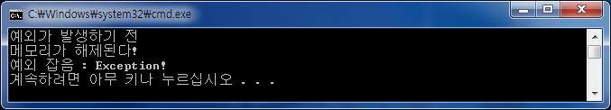
예외에 안전한 코드 만들기
Prog
Copyright utilForever All rights reserved.

Slide 74
예외에 안전한 코드 만들기
Prog
SmartPointer 클래스가 하는 일?
Copyright utilForever All rights reserved.

Slide 75
예외에 안전한 코드 만들기
Prog
생성자에서는 동적으로 할당된 메모리의 주소를 인자로 받아서
멤버 변수에 저장하는 것이 전부다.
소멸자에서는 보관한 주소를 사용해서
메모리를 해제하는 것이 전부다.
Copyright utilForever All rights reserved.

Slide 76
예외에 안전한 코드 만들기
Prog
함수가 정상적으로 종료되건 예외에 의해서 종료되건
이 객체의 소멸자는 반드시 호출될 것이고
객체에 보관된 메모리도 반드시 해제된다.
Copyright utilForever All rights reserved.

Slide 77
11주차 보충 자료
Prog
소멸자에서의 예외는 반드시 막아야 한다
객체의 소멸자에서 예외가 던져지는 경우에는 프로그램이 비정상 종료할 수 있음
소멸자의 모든 코드를 try 블록으로 감쌀 필요가 있음
이렇게 잡아낸 예외는 절대로 소멸자 밖으로 다시 던져서는 안됨
관련 코드는 C++ Tutor 클럽에 게시할 예정
C++에서 제공하는 예외 관련 기능
auto_ptr
auto_ptr 클래스는 C++에서 제공하는 스마트 포인터
auto_ptr을 사용하는 예제는 C++ Tutor 클럽에 게시할 예정
메모리 할당 시에 발생하는 예외
동적으로 메모리를 할당할 때 컴퓨터에 충분한 메모리가 남아있지 않다면 어떻게 될까?
이런 경우에 new, new[] 연산자는 bad_alloc이라는 예외를 던짐
예외를 받아서 처리하는 예제는 C++ Tutor 클럽에 게시할 예정
Copyright utilForever All rights reserved.

Slide 78
11주차 숙제
Prog
예외 처리 연습
나눗셈을 수행하는 코드에서 인자 b의 값으로 0이 입력되는 경우에 “0으로 나누기”라는 문자열 리터럴을 예외로 던지게 수정
float Divide(int a, int b) { return (float)a / (float)b; }
예외 객체
기본 타입 값 대신에 객체를 예외로써 던지는 것도 가능한데 이렇게 하면 많은 장점이 존재
예외 객체를 사용하는 방법과 관련된 규칙에 대한 자세한 설명은 C++ Tutor 클럽에 게시할 예정
설명을 참고해 여러분만의 예외 객체를 작성하고 간단하게 테스트할 수 있는 파일을 만들어서 제출
Copyright utilForever All rights reserved.

Slide 79
11주차 숙제
Prog
생성자에서 예외가 발생한 경우의 문제점
생성자에서 메모리를 할당한 다음에 고의적으로 예외를 발생시킴
예외가 발생하게 되면 소멸자가 호출되지 않기 때문에 생성자에서 할당한 메모리도 해제가 되지 않음
관련 코드는 C++ Tutor 클럽에 게시할 예정
어떻게 문제를 해결할 수 있을까? (Hint : 예외 다시 던지기)
실전 문제 : Reverse.cpp
Reverse.cpp 파일은 사용자로부터 입력 받은 문자열을 뒤집어서 출력해줌
그런데 아무런 예외 처리를 하지 않음
여러분의 소신대로 예외 처리를 할 것
단, Reverse() 함수는 꼭 이 프로그램에서만 사용하는 것이 아니라 다른 프로그램에서도 사용할 수 있으므로 완벽을 기해서 예외 처리할 것
Reverse.cpp 파일은 C++ Tutor 클럽에 게시할 예정
Copyright utilForever All rights reserved.

Slide 80
12주차 수업 안내
Prog
접근 범위와 존속 기간
변수와 함수의 접근 범위와 존속 기간
왜 접근 범위와 존속 기간을 배워야 할까
지역 변수와 전역 변수
정적 변수
함수와 접근 범위
타입 2
연산자 오버로딩
왜 연산자 오버로딩을 배워야 할까
멤버 함수를 사용한 연산자 오버로딩
일반 함수를 사용한 연산자 오버로딩
연산자 오버로딩의 규칙
클래스와 관련된 형변환
C++ 스타일의 형변환
형변환 방법을 컴퓨터에게 알려주기
Copyright utilForever All rights reserved.

Slide 81
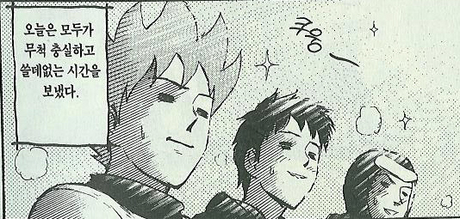
THANK YOU!

